Slide 1

Курсовой проект «Разработка программных модулей информационной системы «Компьютерная фирма»
Выполнил: Неклюдов Д. Д.
Руководитель: Спиридонова Т. С.

Slide 2
Цель и задачи курсового проекта
Цель: разработать приложение «Компьютерная фирма»
Задачи: 1. Проанализировать предметную область 2. Разработать схему базы данных 3. Разработать приложение 4. Провести тестирование приложения

Slide 3



Средства разработки

Slide 4
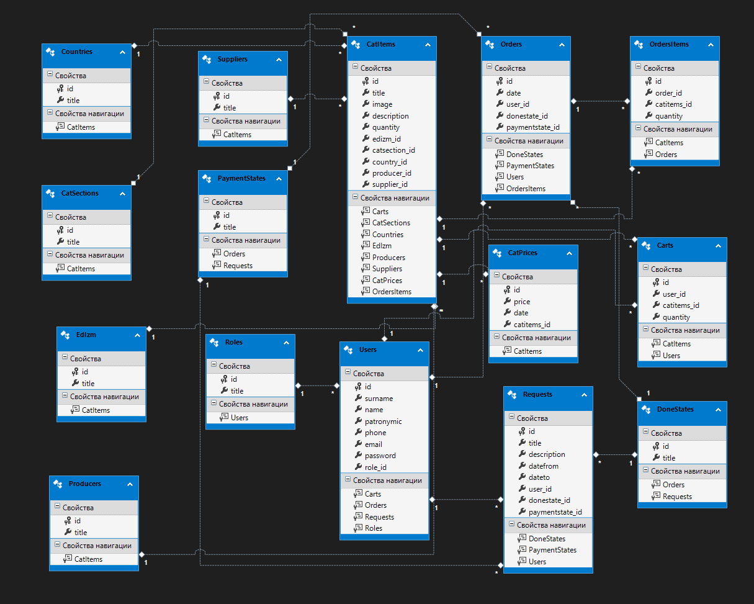
Схема базы данных

Slide 5
Функции приложения
Регистрация пользователей
Авторизация пользователей
Разграничение функций по ролям
Ведение списка заявок на ремонт (создание, изменение, удаление)
Ведение справочников (создание, изменение, удаление)
Сортировка и фильтрация всех таблиц
Формирование pdf-документов
Формирование qr-кода

Slide 6
Заключение
В ходе выполнения курсового проекта выполнены следующие задачи:
1. Проанализирована предметная область 2. Разработана схема базы данных 3. Разработано приложение 4. Проведено тестирование приложения
Цель курсового проекта достигнута.

Slide 7
Курсовой проект «Разработка программных модулей информационной системы «Компьютерная фирма»
Выполнил: Неклюдов Д. Д.
Руководитель: Спиридонова Т. С.

